Slide 1

객체 지향 설계
웹메일 프로젝트
객체 지향 설계 5조
20143239 백혁인
20143252 유지원
20153252 공성현
20153246 이세진
20163365 정원진

Slide 2
목차
프로젝트목차
프로젝트 개요
비전 및 문제 기술
완전화 유지보수
분석, 설계, 구현, 테스팅
요구사항 분석
이해 당사자 요구사항
예방 유지보수
분석, 설계, 구현, 테스팅
교정 유지보수
분석, 설계, 구현, 테스팅
프로젝트 평가
프로젝트 완성도 및 활동 평가
적응 유지보수
분석, 설계, 구현, 테스팅
마침
06

Slide 3



1.1. 비전
1
프로젝트개요
01
유지보수 전 웹 메일
유지보수
객체지향 설계
개발된 웹 메일
06

Slide 4




1.2. 문제 기술
2
프로젝트개요
01
CONTENTS
사용자
관리자
데이터베이스
정적 분석 결과 발견된 결함을 제거 하기 위한
SonarQube
MySQL 데이터베이스 사용
완전화 유지보수가 적용된 메일 기능
관리자의 예방 유지보수 및 다양한 유지보수
06

Slide 5
1.3. 특징 목록
3
프로젝트개요
ID | 요구사항 (Level 2 or Level 3) | 유지보수 유형
SFR-WM100 | 시스템 로그인
SFR-WM200 | 사용자 관리
SFR-WM300 | 메일 쓰기
SFR-WM400 | 메일읽기
SFR-WM500 | 보낸 메일함 | 신규 기능
SFR-WM600 | 내게 쓴 메일함 | 신규 기능
SFR-WM700 | 휴지통 | 신규 기능
SFR-WM800 | 연락처 | 신규 기능
SFR-WM900 | 회원가입 | 신규 기능
SFR-WM1000 | 아이디 찾기 | 신규 기능
SFR-WM1100 | 비밀번호 찾기 | 신규 기능
SFR-WM1200 | 개인정보 수정 ( 연락처 정보수정, 비밀번호 변경 ) | 신규 기능
SFR-WM1300 | 회원 탈퇴 | 신규 기능
01
06

Slide 6
1.4. 요구사항 분석
4
프로젝트개요
연번 | 이해 당사자 | 요구사항
St-01 | 이메일사용자 | 이메일을 보내고 받는 사람은 그에 대한 답장을 보낼 수 있어야한다.
 |  | 메일을 작성 할 때 다양한 형식의 파일을 첨부 할 수 있어야한다.
St-02 | 관리자 | 사용자를 추가, 삭제를 할 수 있어야하고 관리가 쉽게 사용자 목록이 있어야한다.
St-03 | 사용자 | 사용자는 메일을 보내고, 받고 휴지통 기능을 이용하여 매일 시스템을 이용할 수 있다.
 |  | 연락처를 활용하여, 정보를 얻거나 차단이 가능하다.
St-04 | 개발자 | 차후 유지보수가 용이 하도록 코드가 작성되어야한다.
 |  | 서버 상태 관리를 위해 보낼 수 있는 첨부 파일의 용량을 50mb로 제한한다.
 |  | git을 통한 형상관리를 진행한다.
 |  | sonarqube를 활용하여 정적 분석을 통한 관리를 진행한다.
01
06

Slide 7
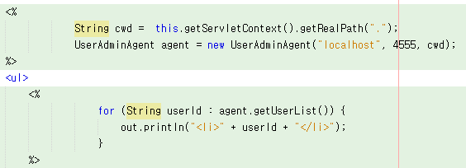
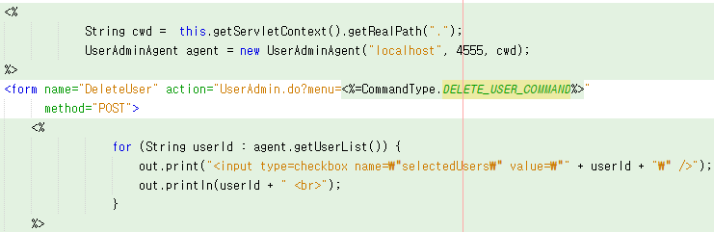
2.1. 스크립틀릿 제거
5
교정
유지보수
02
< 기존 admin_menu.jsp >
06
< 기존 delete_user.jsp >

Slide 8
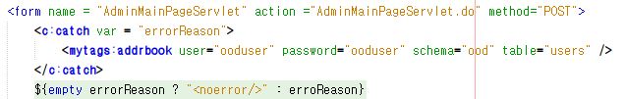
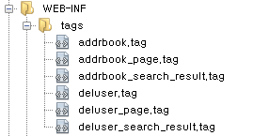
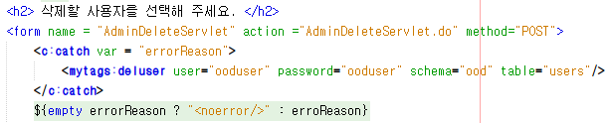
2.1. 스크립틀릿 제거
6
교정
유지보수
관리자 메인 메뉴 화면
02
< 수정후 admin_menu.jsp >
< tag파일 >
06
< 수정후 delete_user.jsp >

Slide 9
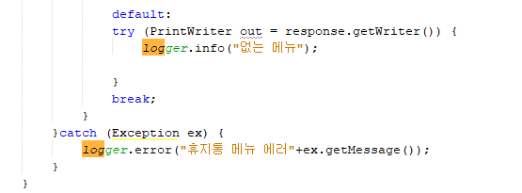
2.2. SLF4J 로그
7
교정
유지보수
02
< 각 클래스에 맞는 로그 사용 >
06

Slide 10
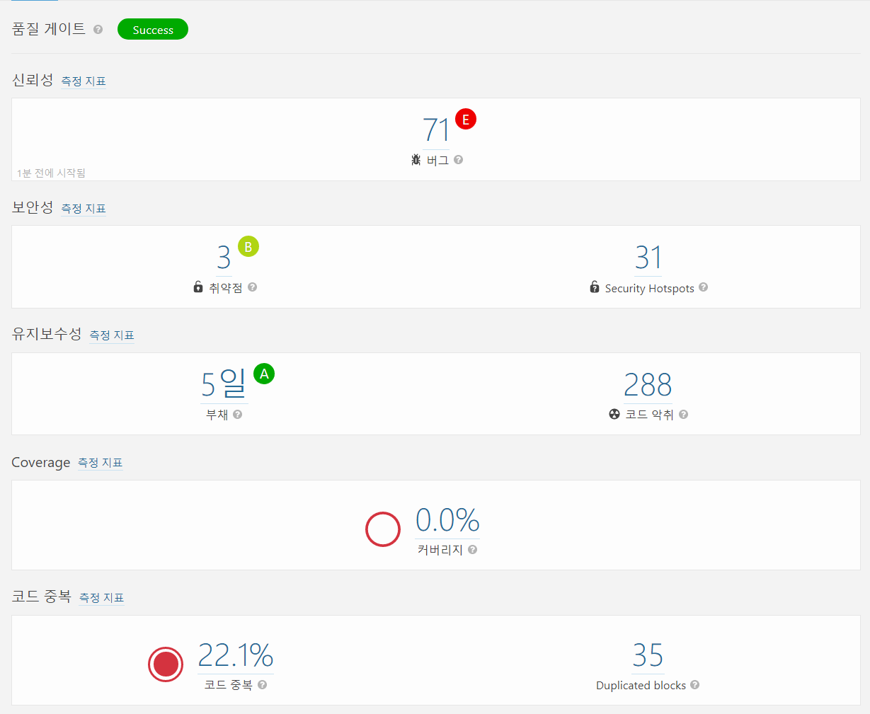
2.3. SonarQube를 활용한 정적분석
8
교정
유지보수
02
06
< SonarQube로 정적 분석 진행 >

Slide 11
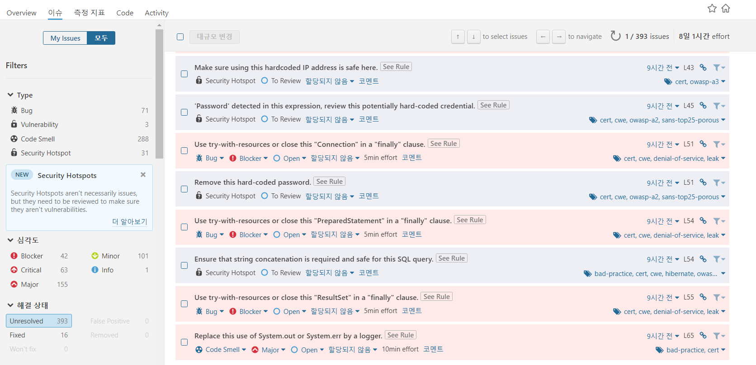
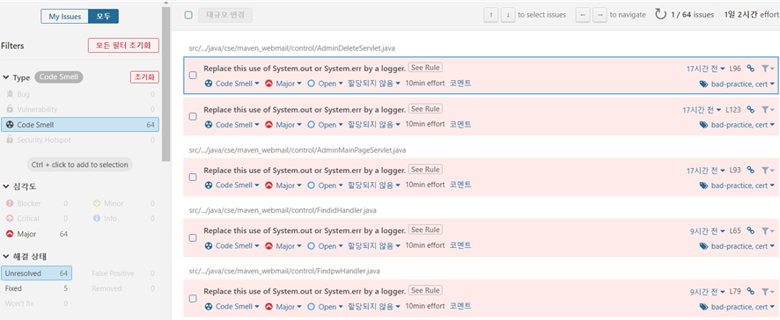
2.3. SonarQube를 활용한 정적분석
9
교정
유지보수
02
06
정적 분석이 완료되면 프로젝트에서 발생되는 오류를 확인할 수 있다.
주로 logger에 대한 사용 내용이 Code Smell로 오류가 발생되었다.

Slide 12
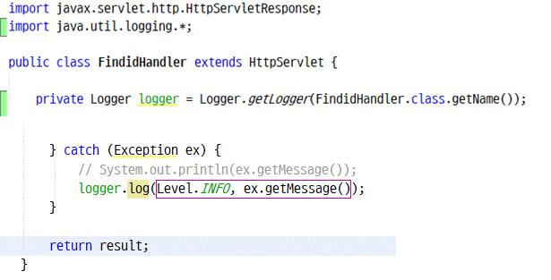
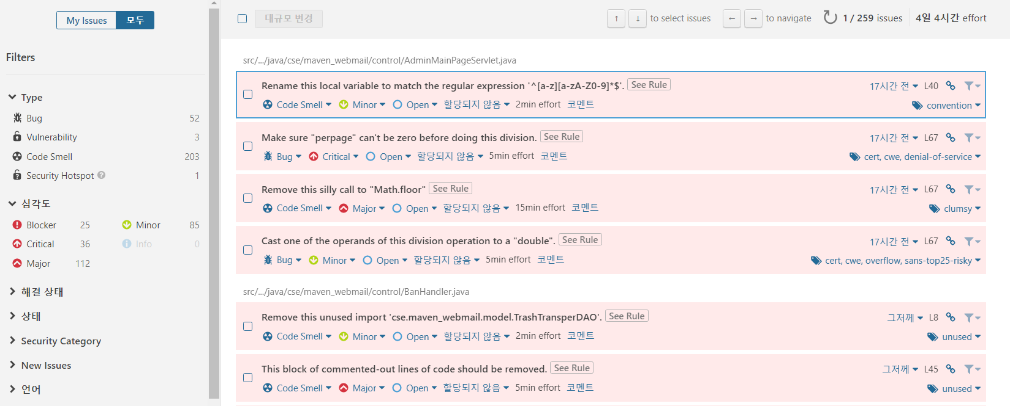
2.3. SonarQube를 활용한 정적분석
10
교정
유지보수
02
< 테스팅 >
< 구현 >
06
기존 코드에 비해 심각도가 현저히 감소한 것을 볼 수 있다.

Slide 13
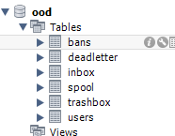
3.1. DBCP 적용
11
적응
유지보수
03
06
DBCP를 이용하지 않으면 접속이 계속적으로 일어나 시스템 저하를 불러올 수 있다.

Slide 14
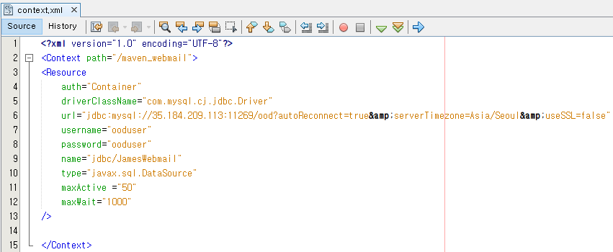
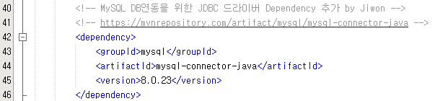
3.1. DBCP 적용
12
적응
유지보수
03
< pom.xml >
< context.xml >
06

Slide 15
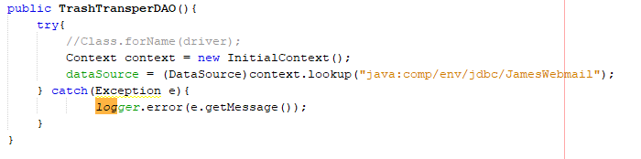
3.1. DBCP 적용
13
적응
유지보수
03
06

Slide 16
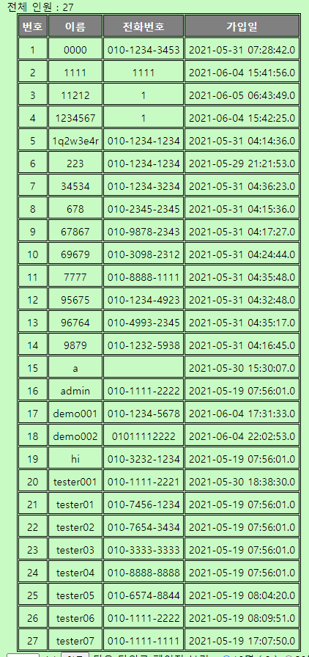
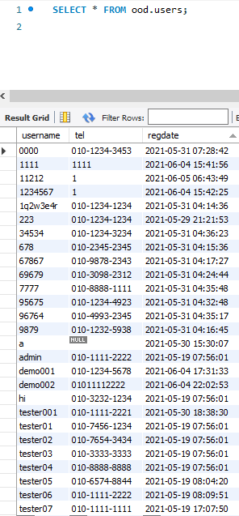
3.1. DBCP 적용
14
적응
유지보수
03
06
데이터베이스에서도 똑같이 보여지는 것을 알 수 있다.

Slide 17
4.1. 회원가입
15
완전화
유지보수
회원가입 기능
04
유스케이스 | 회원가입
액터 | 사용자(메일 사용자)
목적 | 시스템에 회원가입한다.
개요 | - 사용자가 사용할 ID, 암호와 등록할 연락처 정보를 입력하여 시스템에 회원가입한다. - 회원 등록 시도 후 성공 또는 실패 원인을 알려준다.
유형 | 기본
참조 | -
이벤트 흐름 | 액터 | 시스템
 | 1. 사용자가 회원가입 메뉴를 선택하면 유스케이스가 시작된다.
 |  | 2. 시스템은 회원가입 화면을 보여준다.
 | 3. 사용자는 ID 중복확인 버튼을 선택한다. (E-1)
 |  | 4. 시스템은 서버로부터 ID 중복여부를 확인한다.
 | 5. 가입 버튼을 누른다.
 |  | 6. 시스템은 서버에 사용자 정보를 등록한다
 |  | 7. 시스템은 사용자 등록 성공을 알린다.
예외 흐름 | E-1. 사용자가 사용할 ID를 입력했을 때 중복된다면 시스템은 사용자 등록 실패 및 중복확인을 알린다.

Slide 18
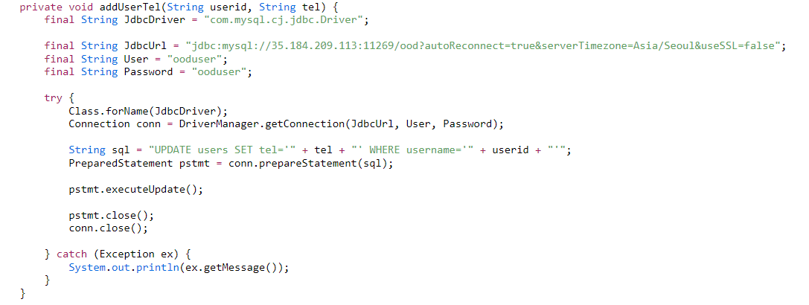
4.1. 회원가입
16
완전화
유지보수
04

Slide 19
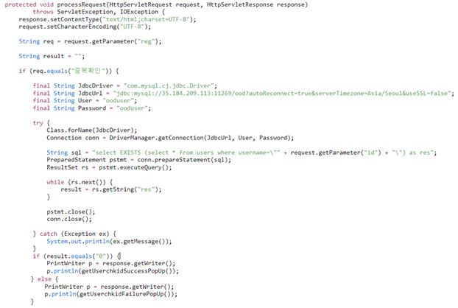
4.1. 회원가입
17
완전화
유지보수
04

Slide 20
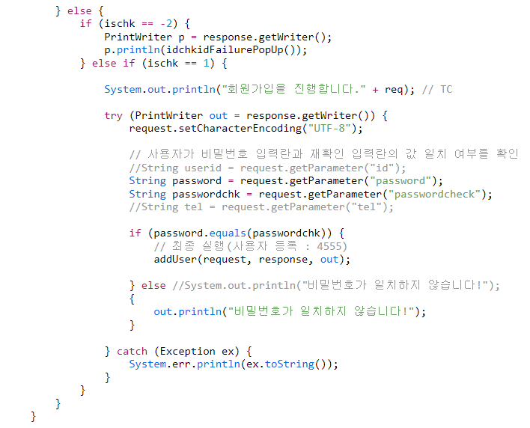
4.1. 회원가입
18
완전화
유지보수
04

Slide 21
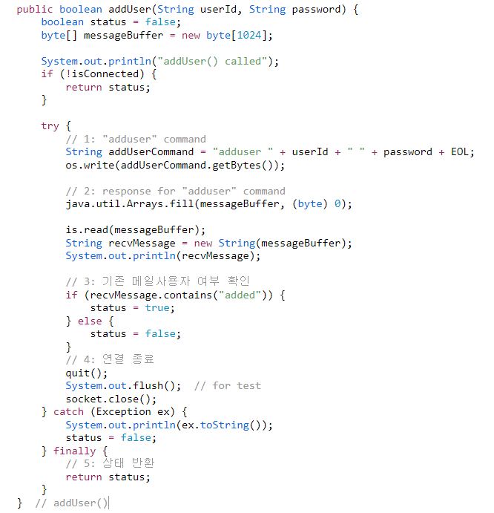
4.1. 회원가입
19
완전화
유지보수
04

Slide 22
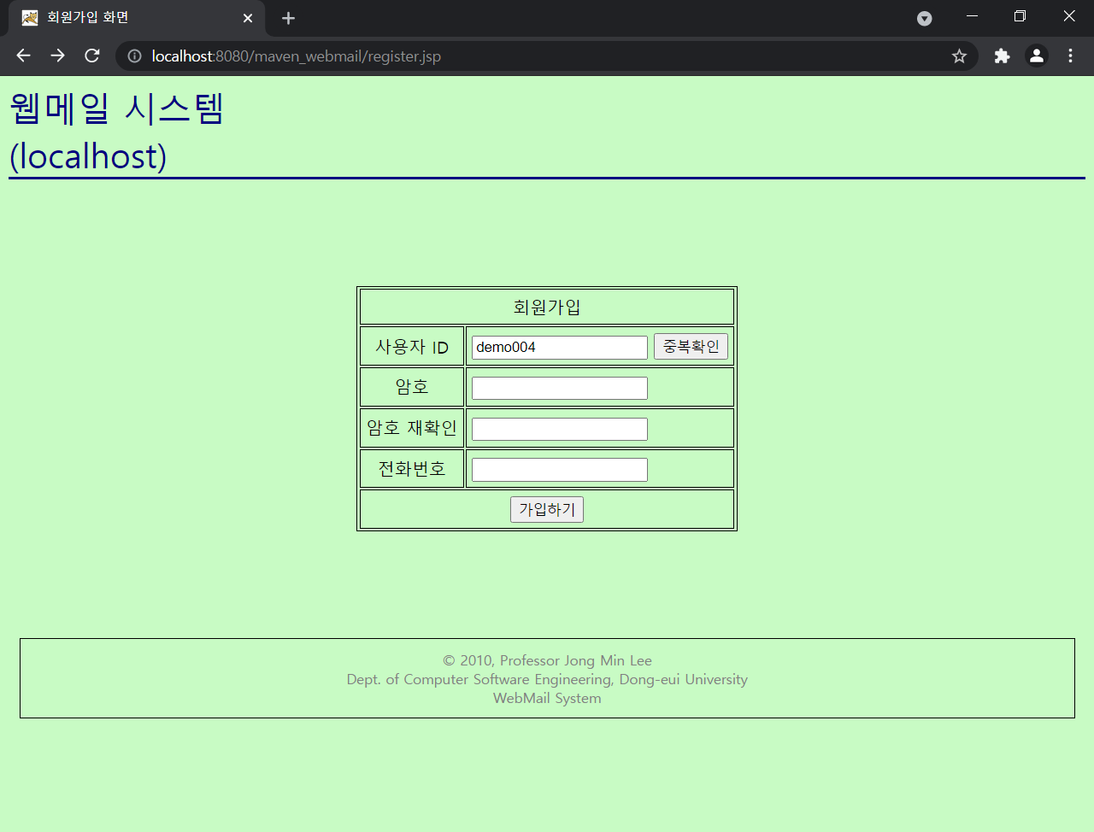
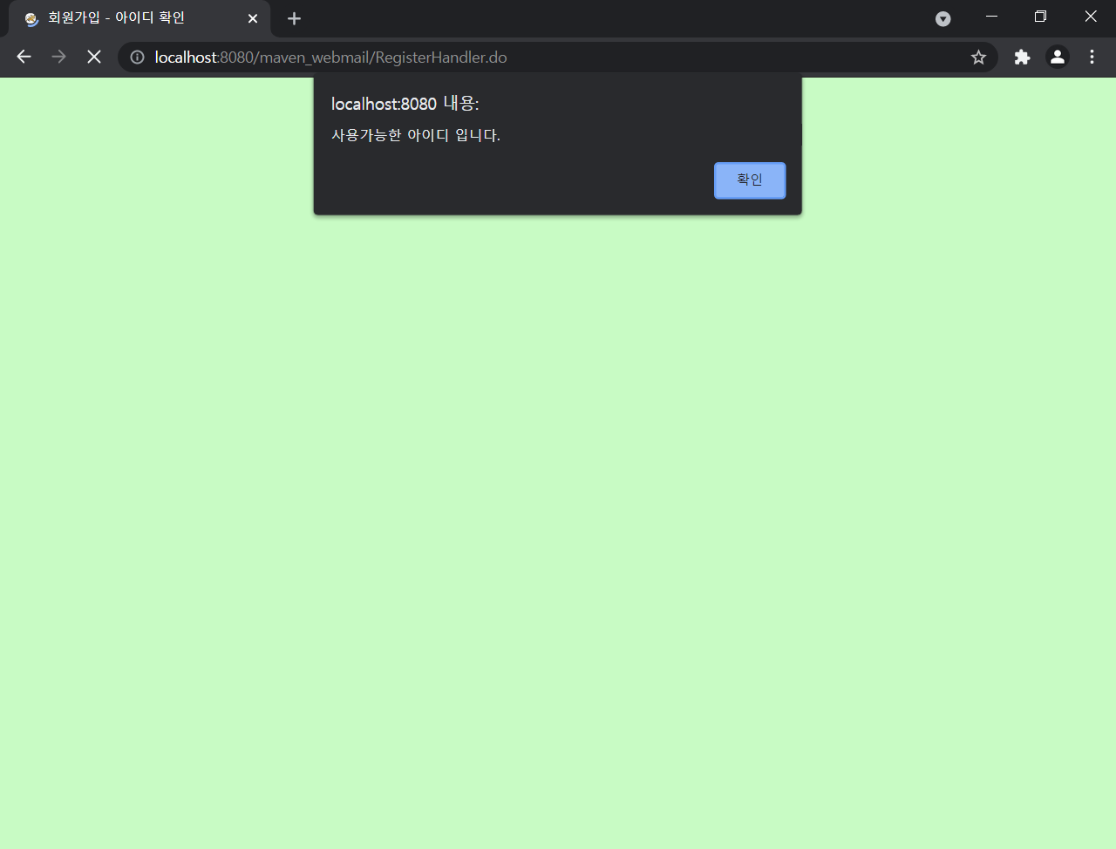
4.1. 회원가입
20
완전화
유지보수
04
<ID 중복확인>
<ID 입력>

Slide 23
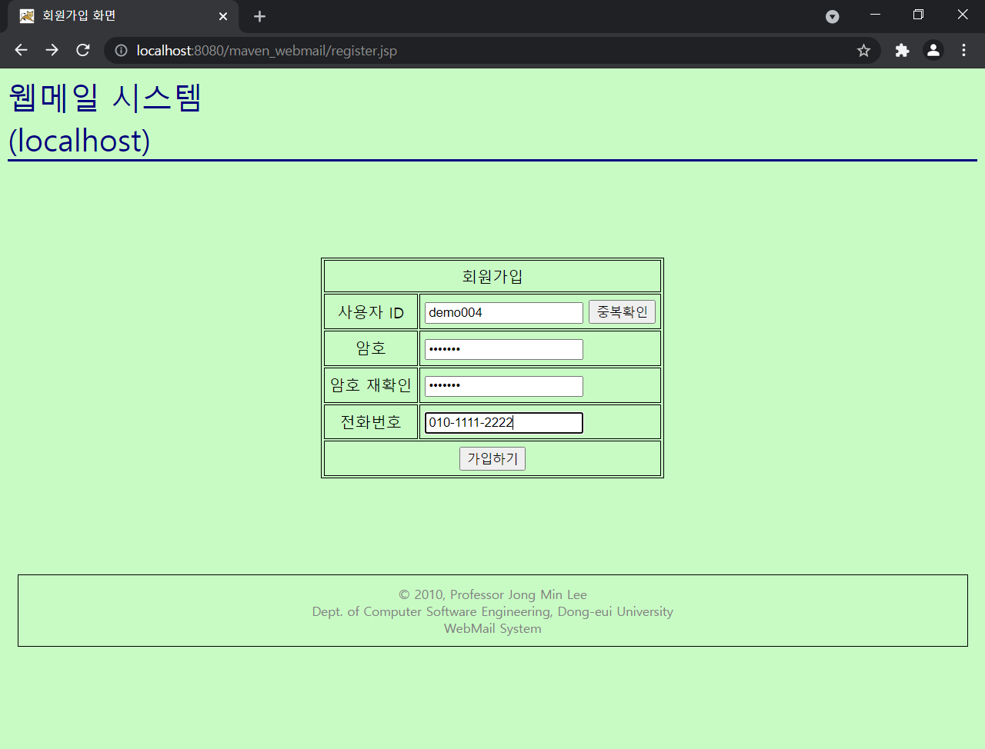
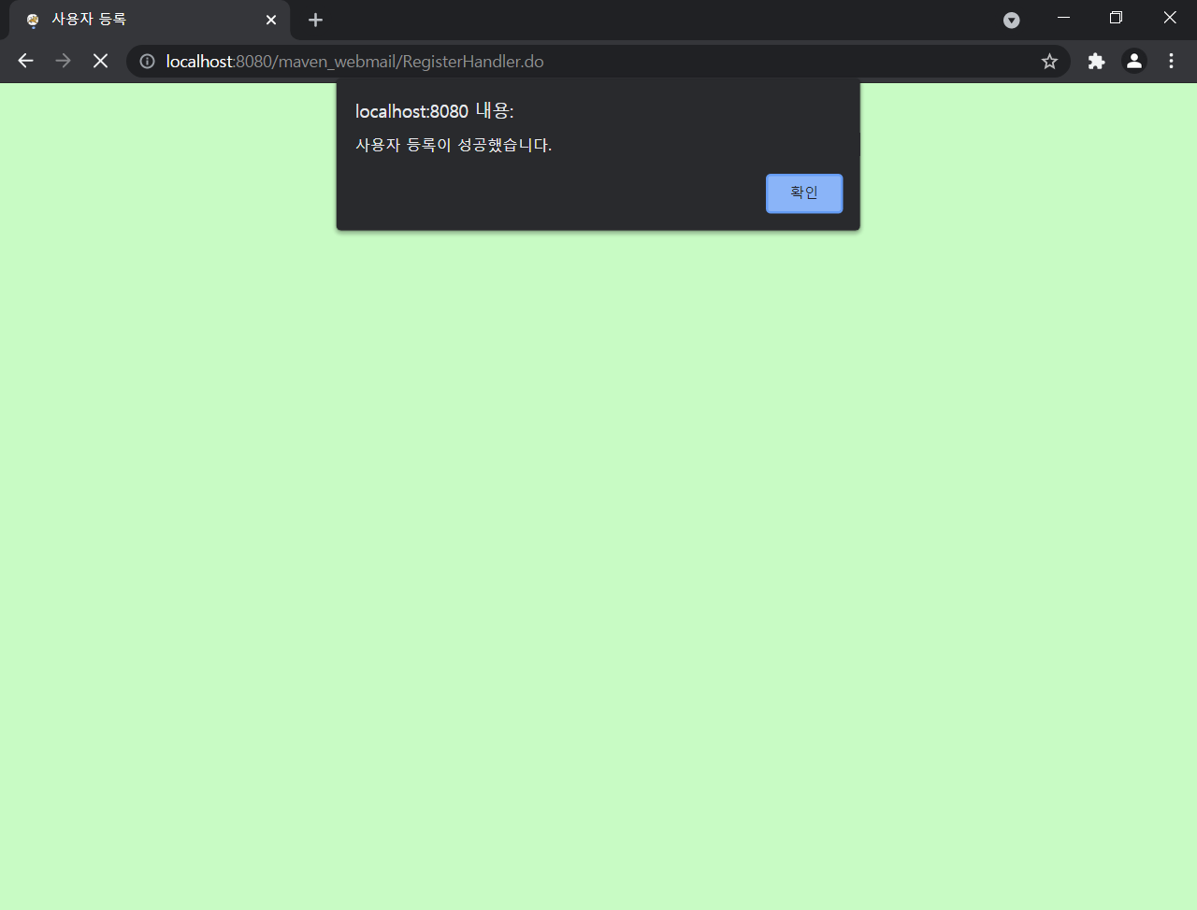
4.1. 회원가입
21
완전화
유지보수
04
<회원 가입 완료>
<모든 정보 입력>

Slide 24
4.2. 내게 쓴 메일함
22
완전화
유지보수
내게 쓴 메일함
04
Use Case ID | UC-WM404
Use Case 이름 | 내게 쓴 메일함
관련 요구사항 | SFR-WM600, SFR-WM601, SFR-WM602
액터 | 메일 사용자, 메일 서버
목적 | 사용자가 자신에게 작성한 메일을 보낸다.
개요 | 자신에게 작성한 메일을 보거나 확인할 수 있다.
주흐름 (대안 흐름 포함) | 단계 | 액터 | 시스템
 | 1 | 사용자가 내게 쓴 메일함을 클릭하면 유스케이스가 시작된다.
 | 2 |  | 사용자가 받은 메일 중 사용자의 메일 주소와 일치하는 메일만을 분류하여 보여준다.
 | 3 | 제목을 클릭하면 메시지를 확인할 수 있다.
 | 4 |  | 클릭한 메시지 제목에 맞는 내용을 사용자에게 제공한다
 | 5
예외 흐름 | E-6. 메일 전송 요청 실패
 |  |  | 메일 전송 요청이 실패됬을 때 예외 흐름이 시작된다.
 |  |  | 메일 전송 실패 문구를 사용자에게 보여준 후, 주메뉴 화면으로 이동한다.

Slide 25
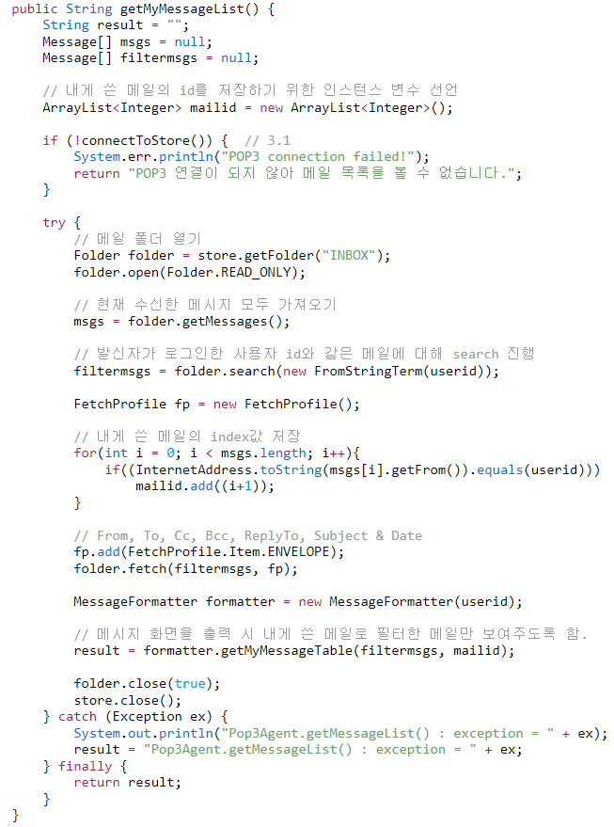
4.2. 내게 쓴 메일함
23
완전화
유지보수
04

Slide 26
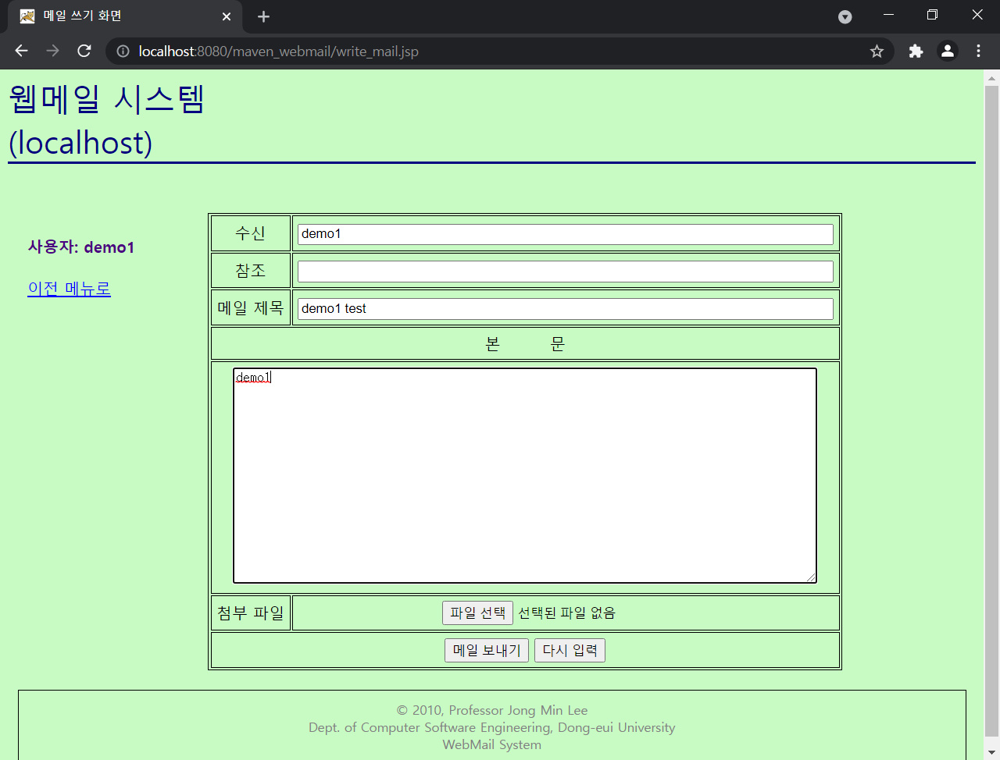
4.2. 내게 쓴 메일함
24
완전화
유지보수
04
<내게 메일 작성>

Slide 27
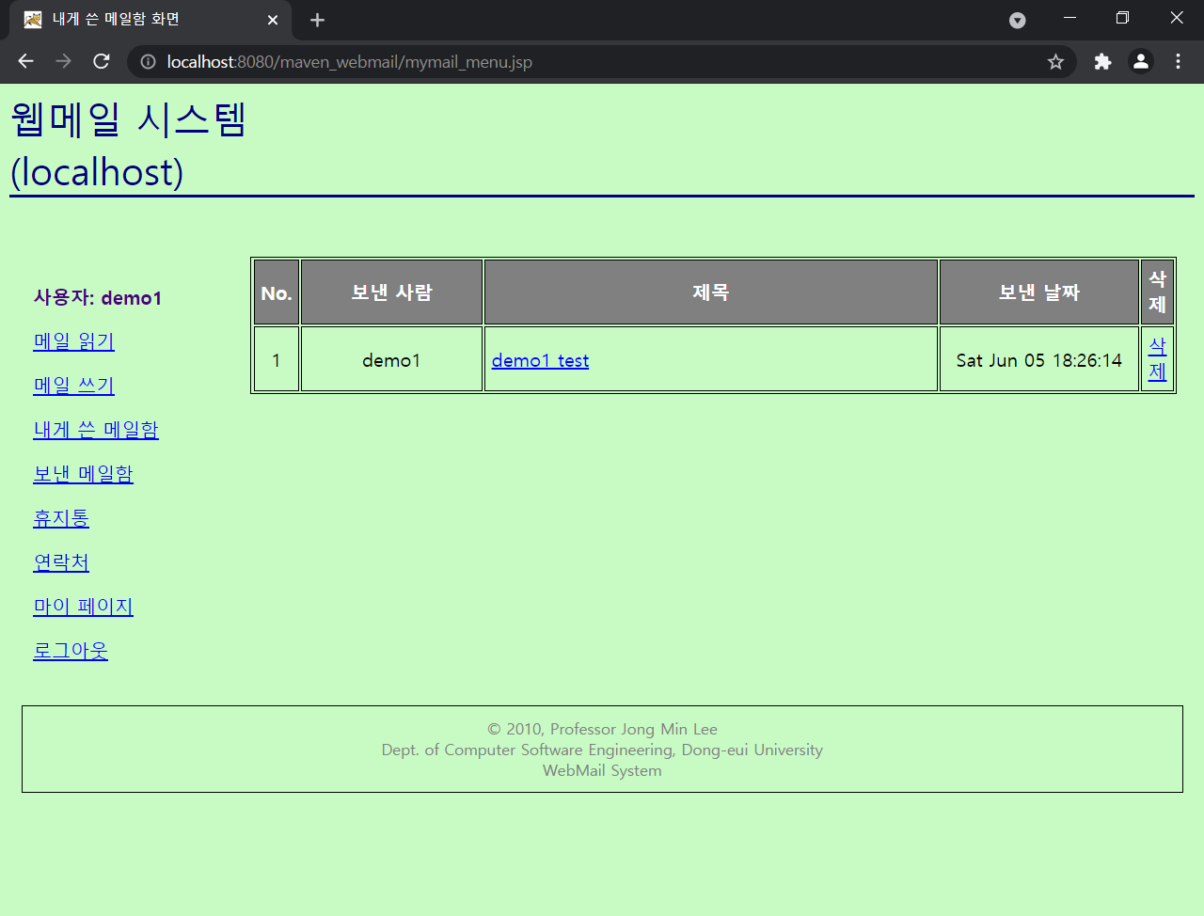
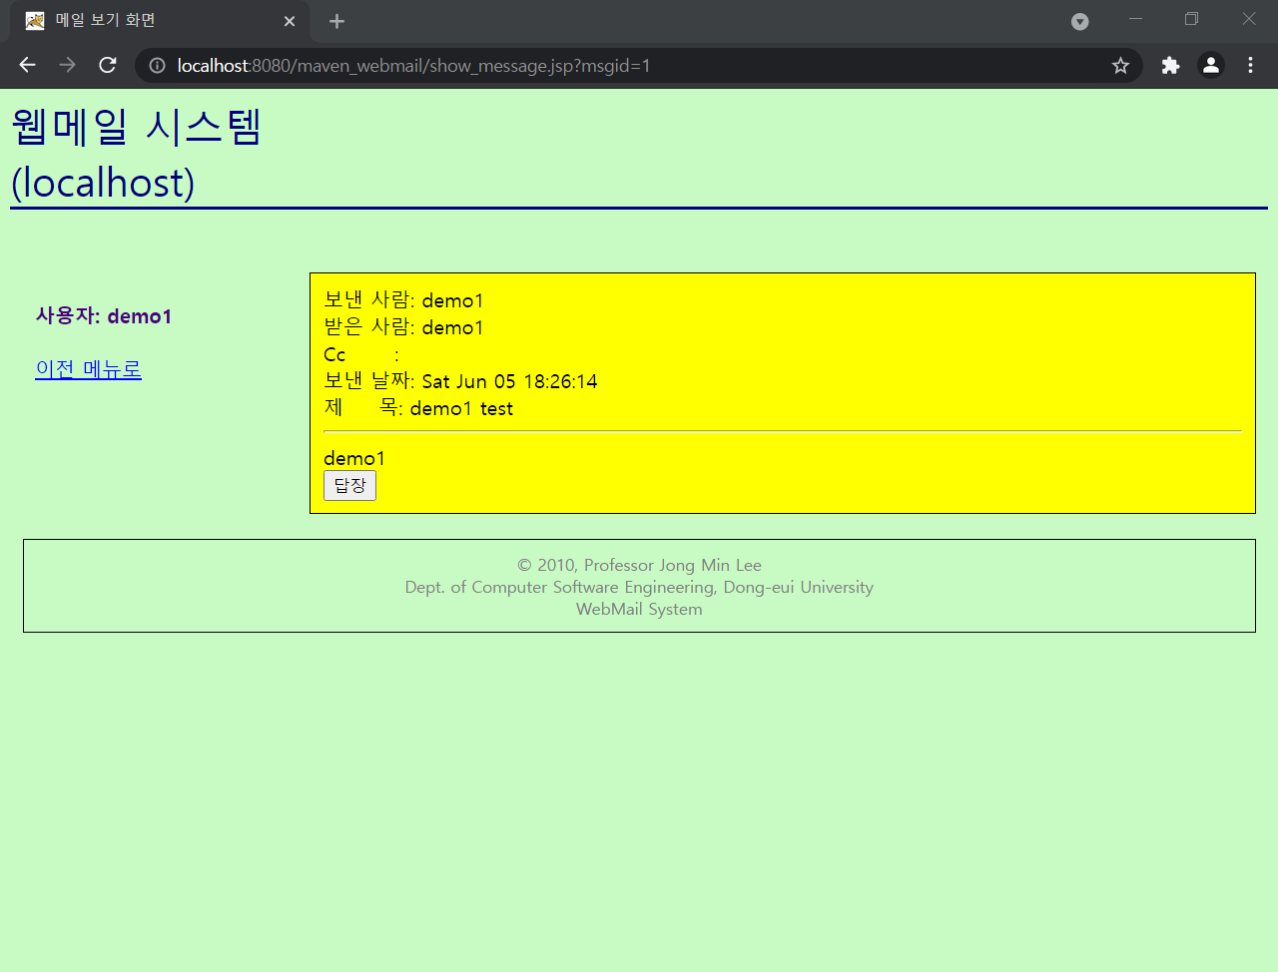
4.2. 내게 쓴 메일함
25
완전화
유지보수
04
<내용 보기>
<내게 쓴 메일함 확인>

Slide 28
4.3. 메일 읽기
26
완전화 유지보수
필터링 기능 추가
04
유스케이스 | 메일 읽기
액터 | 사용자, 메일 서버, DB
목적 | 웹메일 시스템을 통해 받은 메일을 확인할 수 있다.
개요 | 자신 외에 사용자들이 보낸 메시지를 받아 확인하고 보낼 수 있다.
유형 | 기본, 핵심
참조 | -
이벤트 흐름 | 액터 | 시스템
 | 1. 사용자가 로그인을 하면 유스케이스가 시작된다.
 |  | 2. 시스템은 로그인을 확인하여 차단 아이디, 자신에게 쓴 메일을 분류한다.
 |  | 3. 정제한 메시지 목록만 사용자에게 제공한다.
 | 4. 제목이나 삭제를 클릭하면 해당 이벤트가 진행된다.
 |  | 5. 클릭 된 이벤트에 맞는 화면으로 전환시킨다.
예외 흐름 | E-4. 삭제를 클릭 시 해당 메시지가 목록에서 제거된다. E-4.1 삭제에 따라 inbox 테이블에서 trashbox로 메시지 컬럼이 이동한다. E-4.2 inbox에 존재하는 정제된 메시지만 현재 화면에 제공한다.

Slide 29
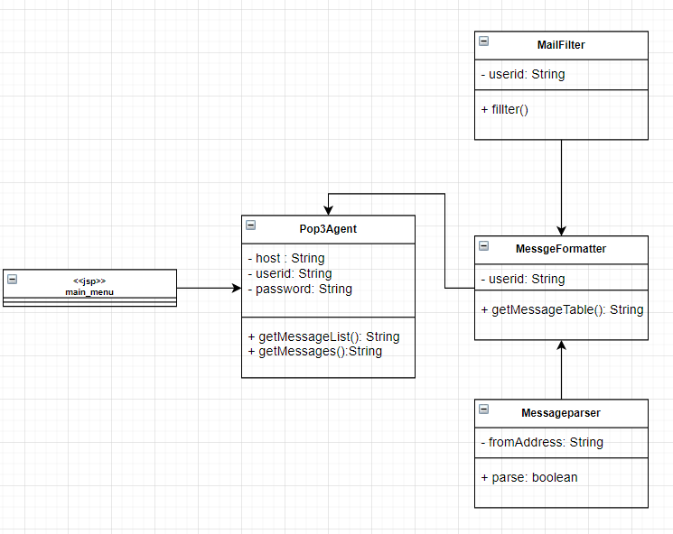
4.3. 메일 읽기
27
완전화 유지보수
필터링 기능 추가
04

Slide 30
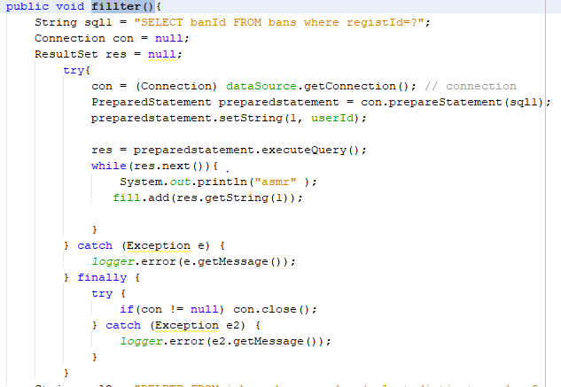
4.3. 메일 읽기
28
완전화 유지보수
필터링 기능 추가
04

Slide 31
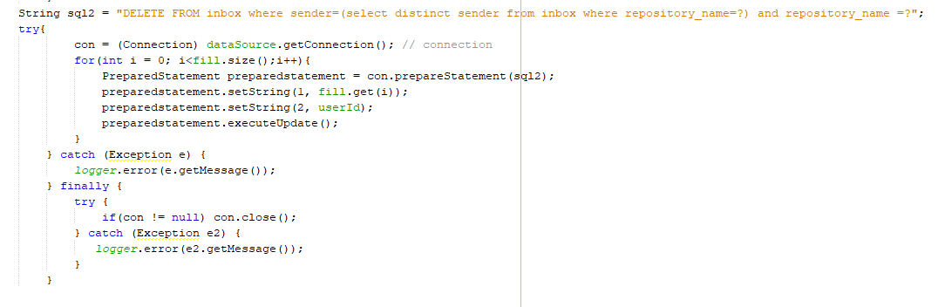
4.3. 메일 읽기
29
완전화 유지보수
필터링 기능 추가
04

Slide 32
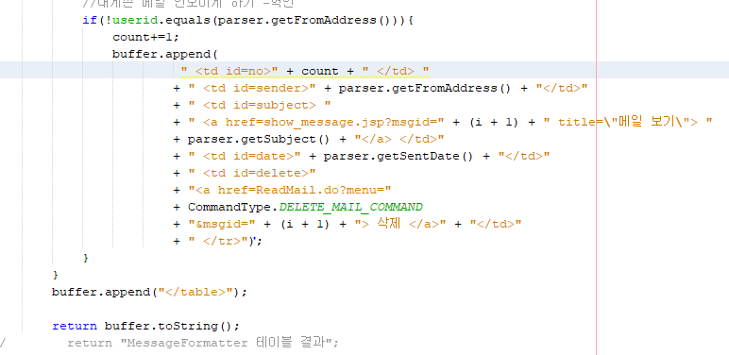
4.3. 메일 읽기
30
완전화 유지보수
필터링 기능 추가
04

Slide 33
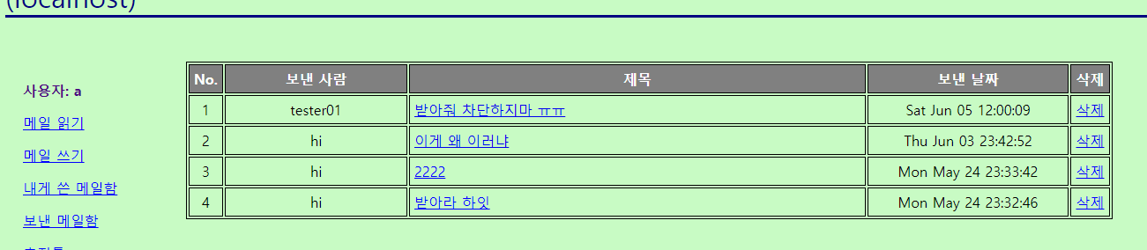
4.3. 메일 읽기
31
완전화 유지보수
필터링 기능 추가
04
<차단 필터링 전>

Slide 34
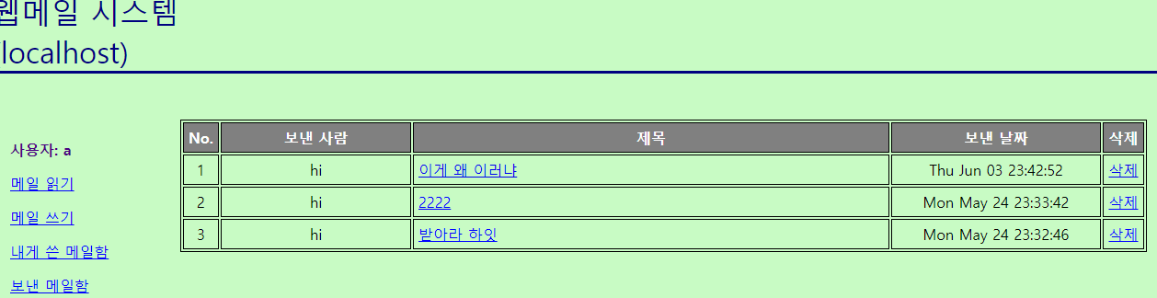
4.3. 메일 읽기
32
완전화 유지보수
필터링 기능 추가
04
<차단 필터링 후>

Slide 35
4.4. 보낸 메일함
33
완전화 유지보수
보낸 메일함
04
유스케이스 | 보낸 메일함
액터 | 사용자, 메일 서버, DB
목적 | 전송한 메일을 확인이 가능하다.
개요 | 사용자가 보낸 메일을 보낸 메일함 목록으로 확인할 수 있다.
유형 | 기본, 핵심
참조 | -
이벤트 흐름 | 액터 | 시스템
 | 1. 사이드 메뉴에서 보낸 메일함 클릭 시 유스케이스가 시작된다.
 |  | 2. DB의 inbox에서 sender와 사용자 중 일치하는 목록을 가지고 온다.
 |  | 3. 정제한 메시지 목록만 사용자에게 제공한다.
 | 4. 제목을 클릭하면 메시지를 확인할 수 있다.
 |  | 5. 클릭한 메시지 제목에 맞는 내용을 사용자에게 제공한다.
예외 흐름

Slide 36
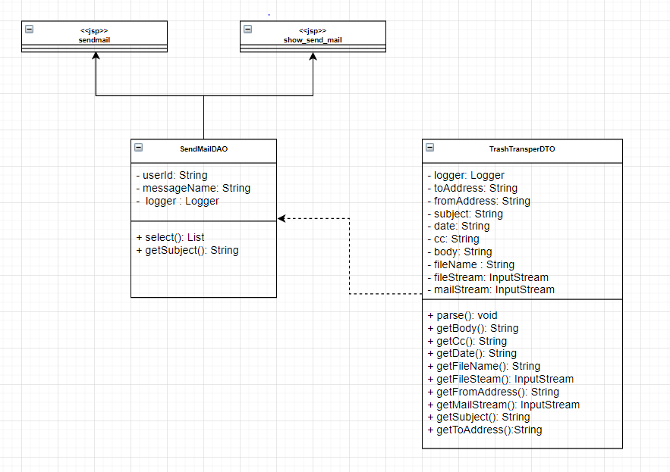
4.4. 보낸 메일함
34
완전화 유지보수
보낸 메일함 추가
04

Slide 37
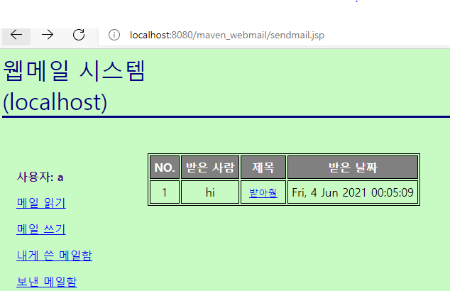
4.4. 보낸 메일함
35
완전화 유지보수
보낸 메일함 추가
04
<보낸 메일함 화면>

Slide 38
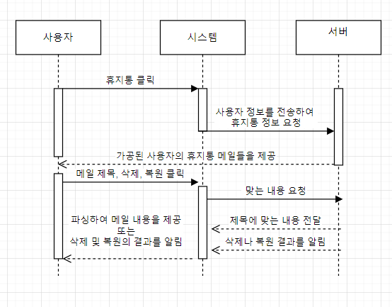
4.5. 휴지통
36
완전화 유지보수
휴지통 추가
04

Slide 39
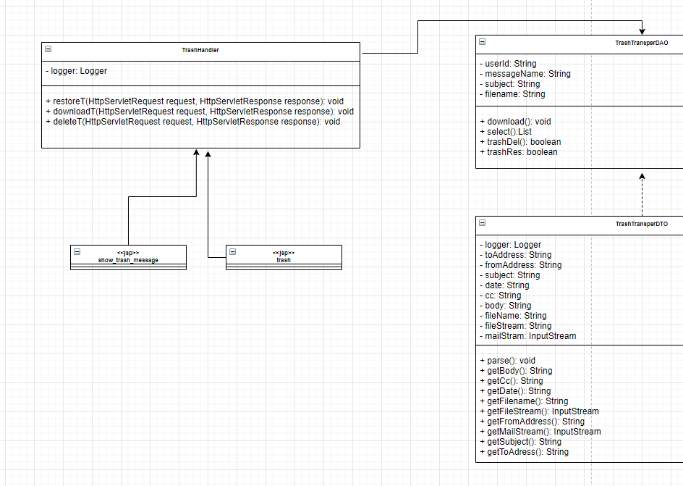
4.5. 휴지통
37
완전화 유지보수
휴지통 추가
04

Slide 40
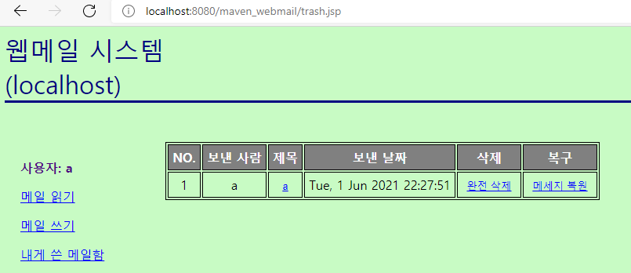
4.5. 휴지통
38
완전화 유지보수
휴지통 추가
04
<휴지통 메뉴 화면>

Slide 41
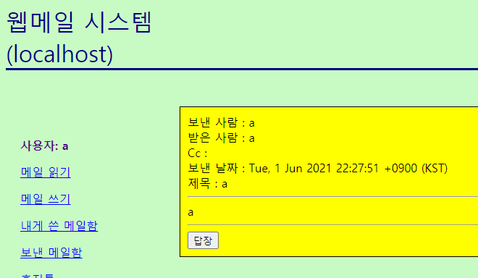
4.5. 휴지통
39
완전화 유지보수
휴지통 추가
04
<휴지통 내용 확인>

Slide 42
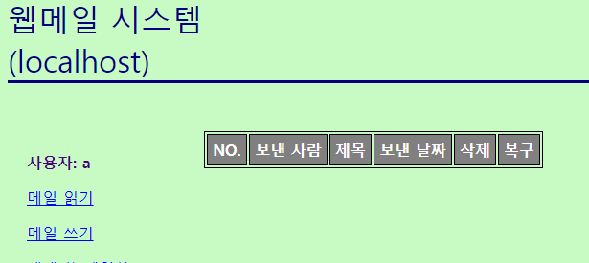
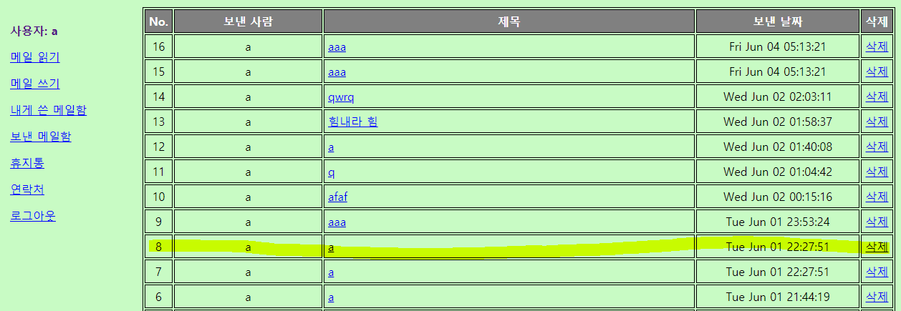
4.5. 휴지통
40
완전화 유지보수
휴지통 추가
04
<휴지통 메시지 복구>

Slide 43
4.6. 답장
41
완전화 유지보수
답장 기능 추가
04
유스케이스 | 답장
액터 | 사용자, 메일 서버, DB
목적 | 웹메일 시스템을 통해 받은 메일을 확인할 수 있다.
개요 | 자신 외에 사용자들이 보낸 메시지를 받아 확인하고 보낼 수 있다.
유형 | 기본, 핵심
참조 | -
이벤트 흐름 | 액터 | 시스템
 | 1. 사용자가 메일을 선택하고 읽으면 유스케이스가 시작된다.
 | 2. 사용자가 해당 사용자에게 답장을 보낸다.
 |  | 3. 해당 메일에서 필요한 정보를 답장을 보내기 위해 사용한다.
 |  | 4. 해당 데이터가 입력된 상태로 메일 쓰기 화면으로 화면전환 시켜준다.
 | 5. 답장을 보낼 수 있다.
예외 흐름

Slide 44
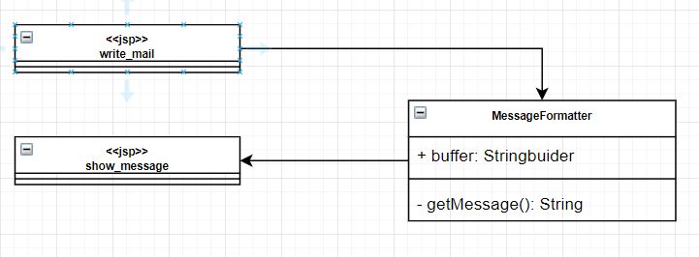
4.6. 답장
42
완전화 유지보수
답장 기능 추가
04

Slide 45
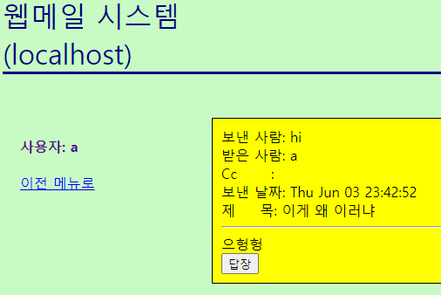
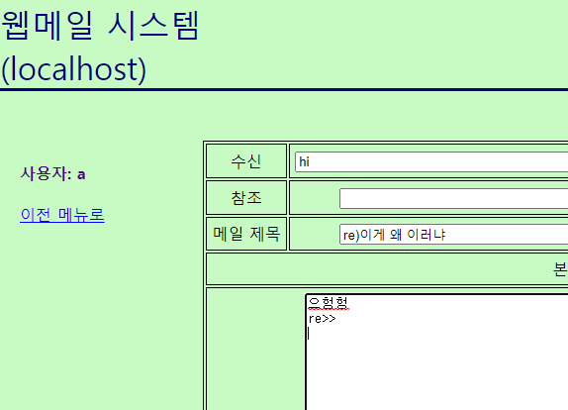
4.6. 답장
43
완전화 유지보수
답장 기능 추가
04
<답장 화면>

Slide 46
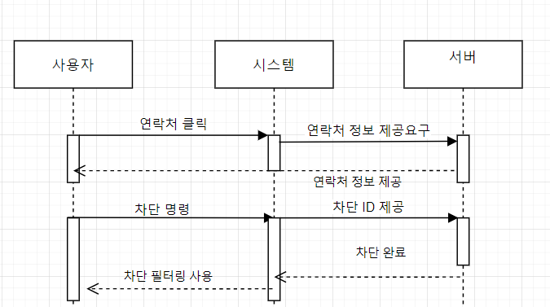
4.7. 연락처
44
완전화 유지보수
답장 기능 추가
04

Slide 47
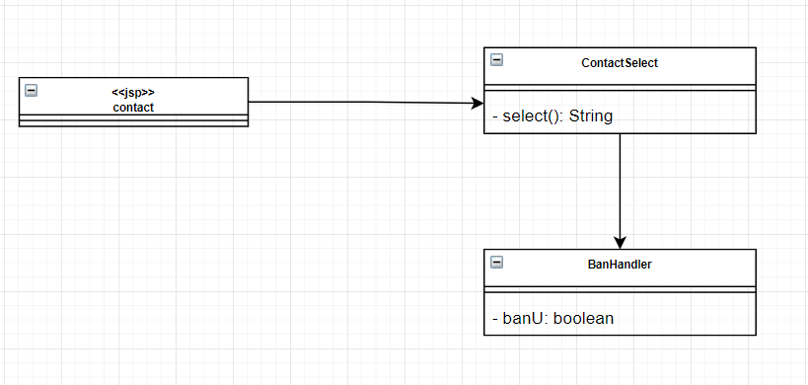
4.7. 연락처
45
완전화 유지보수
답장 기능 추가
04

Slide 48
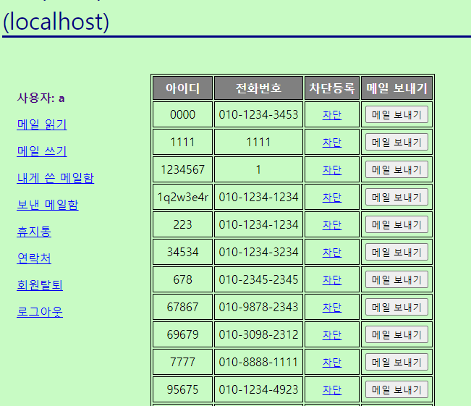
4.7. 연락처
46
완전화 유지보수
답장 기능 추가
04
<연락처 메뉴>

Slide 49
4.8. 관리자 페이징 기능
47
완전화 유지보수
페이징 기능
04

Slide 50
4.8. 관리자 페이징 기능
48
완전화 유지보수
04

Slide 51
4.9. 관리자 검색 기능
49
완전화 유지보수
검색
04

Slide 52
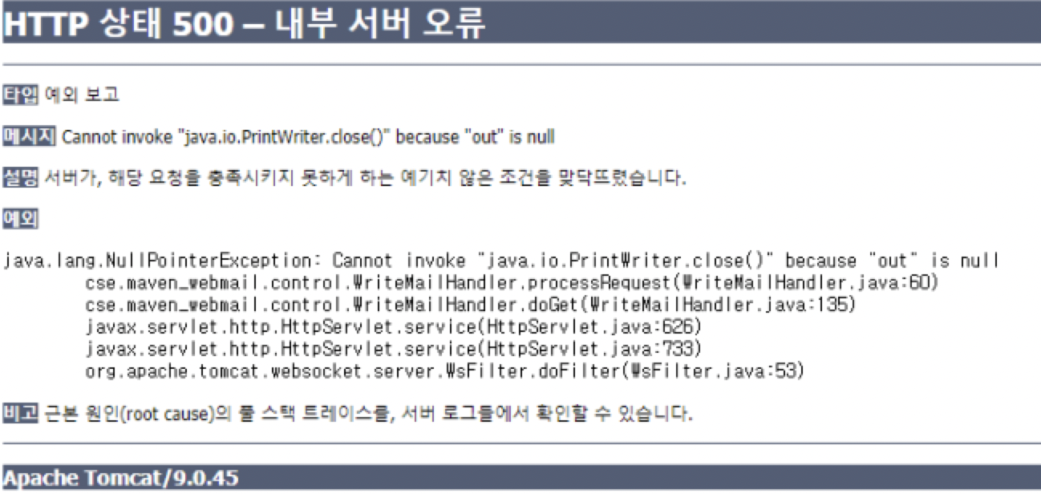

5. 예방 유지 보수
50
예방
유지보수
에러 페이지
05
다양한 에러의 발생을 염두하고 그 발생에 따라 기존 웹 메일 서비스에서 제공하던
문제를 미리 예방할 수 있도록 기존 에러 발생문들에서 작동할 수 있도록 제공한다.

Slide 53
5. 예방 유지 보수
51
예방
유지보수
비밀번호 암호화
05
회원가입
데이터베이스
사용자 등록
사용자가 회원가입 할 때 비밀번호가 암호화되어 데이터베이스에 저장이 됩니다.
관리자가 사용자를 등록할 때 위와 같은 폼을 이용하여 추가한다면 다음과 같이 암호화
되어서 저장이 됩니다.

Slide 54




6. 프로젝트 평가
52
프로젝트 평가
일정 계획
06
형상 관리

Slide 55
6. 프로젝트 평가
53
프로젝트 평가
완성도
06
ID | 기능 요구사항 | 추정치 | 우선 순위 | 완성도(%)
SFR-100 | 회원가입 | 7일 | 상 | 100%
SFR-200 | 사용자 관리(관리자 기능) | 19일 | 상 | 100%
SFR-300 | 메일 쓰기 | 2일 | 하 | 100%
SFR-400 | 메일 읽기 | 8일 | 하 | 90%
SFR-500 | 보낸 메일함 | 2일 | 중 | 100%
SFR-600 | 내게 쓴 메일함 | 3일 | 중 | 100%
SFR-700 | 휴지통 | 14일 | 상 | 100%
SFR-800 | 연락처 | 5일 | 중 | 90%
SFR-900 | 회원 가입 | 7일 | 상 | 100%
SFR-1000 | 아이디 찾기 | 3일 | 상 | 100%
SFR-1100 | 비밀 번호 찾기 | 3일 | 상 | 100%
SFR-1200 | 개인정보 수정 | 5일 | 중 | 100%
SFR-1300 | 회원 탈퇴 | 3일 | 중 | 100%
프로그램의 완성도는 개발 초기에 지정한 요구사항 외의 일부 기능들을 추가하여
개발을 진행하였는데 프로그램의 완성도는 다음과 같습니다.

Slide 56
6. 프로젝트 평가
54
프로젝트 평가
일정 계획
06
Activity No. | 소작업 목록 | 소요기간 | 담당자 | 달성도(%)
A | 시작 | 0
B | 요구사항 수집 | 1 | 전원 | 100%
C | 계획서 작성 | 1 | 전원 | 100%
D | 요구사항 기능 설계 | 1 | 전원 | 100%
E | 데이베이스 테이블 설계 및 연결 | 2 | 유지원 | 100%
F | 사용자 회원가입 및 정보 변경 기능 설계 | 5 | 유지원 | 100%
G | 로그인 화면 및 로그인 실패 화면 설계 | 1 | 유지원 | 100%
H | 사용자 정보를 입력받는다. | 1 | 유지원 | 100%
I | 사용자 인증을 한다. | 3 | 유지원 | 100%
J | 로그인 성공 여부와 관리자 여부에 따른 페이지를 보여준다. | 2 | 유지원 | 100%
K | 관리자 화면 및 기능 설계 | 2 | 이세진, 공성현 | 100%
L | 사용자 추가를 위한 정보를 입력받는다. | 2 | 이세진, 공성현 | 100%
M | 서버와 데이터베이스에 연결하여 사용자를 추가한다. | 4 | 이세진, 공성현 | 100%
N | 사용자 추가 성공 또는 실패를 알린다. | 1 | 이세진, 공성현 | 100%
O | 사용자 제거를 위해 현재 사용자 목록을 페이지 단위로 나누어서 보여준다. | 4 | 이세진, 공성현 | 100%
P | 제거할 사용자를 선택한다. | 1 | 이세진, 공성현 | 100%
Q | 메일 서버에 연결하여 사용자를 제거한다. | 2 | 이세진, 공성현 | 100%
R | 사용자 제거 또는 실패를 알린다. | 1 | 이세진, 공성현 | 100%

Slide 57
6. 프로젝트 평가
55
Activity No. | 소작업 목록 | 소요기간 | 담당자 | 달성도(%)
S | 사용자 화면 설계 | 2 | 백혁인, 유지원, 정원진 | 90%
T | 메시지 쓰기 화면 및 기능 설계 | 2 | 유지원, 백혁인 | 100%
U | 데이터베이스 서버를 통하여 메일 전송을 한다. | 2 | 유지원 | 100%
V | 사용자 메시지 목록 화면 설계 | 1 | 백혁인,유지원,정원진 | 100%
W | 매일 서버에서 메시지 목록을 가져온다 | 1 | 유지원 | 100%
X | 메시지 목록 기능(읽음 여부, 정렬, 삭제, 페이지 분리 설계) | 3 | 백혁인 | 80%
Y | 메시지 목록 에러 기능(도착하지 않음) 설계 | 2 | 백혁인 | 100%
Z | 메시지 목록의 내용 읽기 기능 설계 | 3 | 백혁인 | 100%
AA | 메시지 보내기 기능 및 삭제 설계 | 2 | 백혁인 | 100%
AB | 사용자는 자신이 보낸 메일을 보고 삭제할 수 있다. | 2 | 유지원 | 100%
AC | 사용자는 휴지통 기능을 사용할 수 잇다. | 7 | 백혁인 | 100%
AD | 휴지통에 있는 메일을 읽기, 복원, 완전 삭제 할 수 있다. | 7 | 백혁인 | 100%
AE | 사용자는 연락처 기능을 사용할 수 있다. | 1 | 백혁인, 정원진 | 100%
AF | 사용자는 원하는 사용자의 연락처를 차단할 수 있다. | 2 | 백혁인, 정원진 | 100%
AG | 차단한 연락처의 메일은 메일 읽기에서 제외된다 | 2 | 백혁인, 정원진 | 100%
AH | 사용자는 시스템에 회원가입 할 수 있다. | 7 | 유지원 | 100%
AI | 사용자는 자신의 아이디와 비밀번호 찾기를 할 수 있다. | 3 | 유지원 | 100%
AJ | 사용자는 자신의 개인정보를 수정할 수 있다. | 5 | 유지원 | 100%
AK | 사용자는 자신의 시스템에서 회원 탈퇴할 수 있다. | 3 | 유지원 | 100%
AH | 기능 테스트
프로젝트 평가
일정 계획
06

Slide 58
6. 역할 분담
56
프로젝트 평가
일정 계획
06
06
역할 분담
담당 기능 | 세부적인 구현 담당 기능 | 담당 팀원
데이터베이스 | 회원가입, 내게 쓴 메일함, 개인정보 수정 및 회원 탈퇴 | 유지원
관리자 | 메인 페이지 유저 목록 페이지 나누기 기능, 유저 검색 기능 | 이세진, 공성현
사용자 | 메일 읽기 및 쓰기, 보낸 메일함, 휴지통, 연락처 기능 | 백현인, 정원진

Slide 59
감사합니다.

